Slide 1
TRI
Joy Teng

Slide 2
大綱
SMT製程中的錫膏影像演算法設計
分段線性回歸(Piecewise Linear Regression)
新型半導體檢測機台開發前期研究
機台加裝GPU進行AI推論

Slide 3
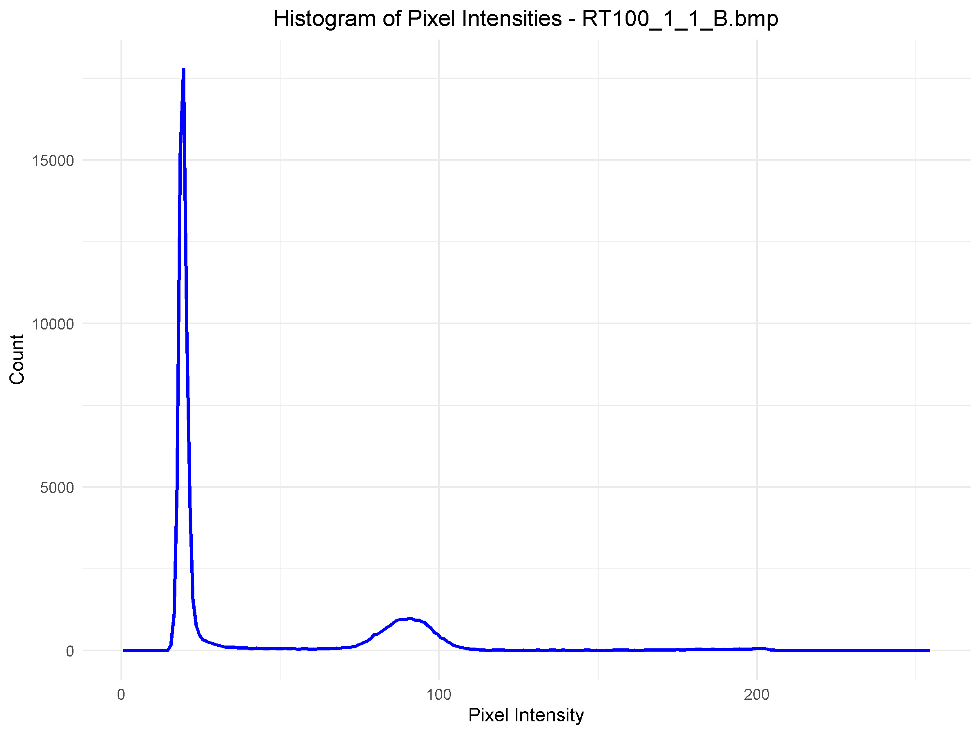
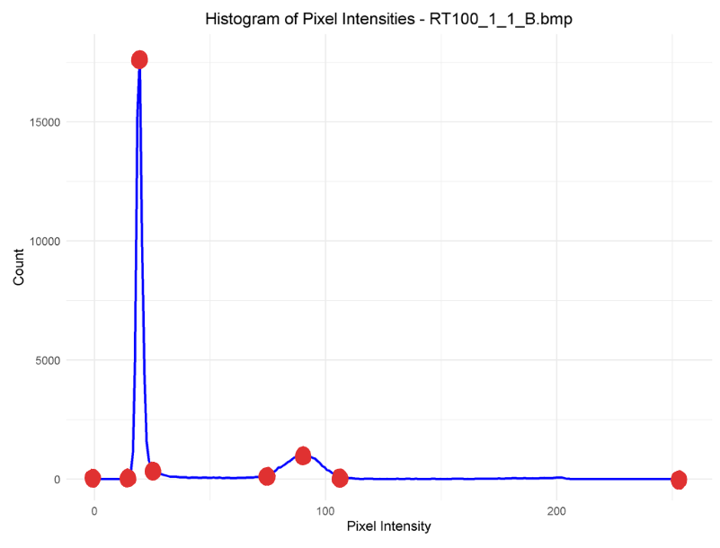

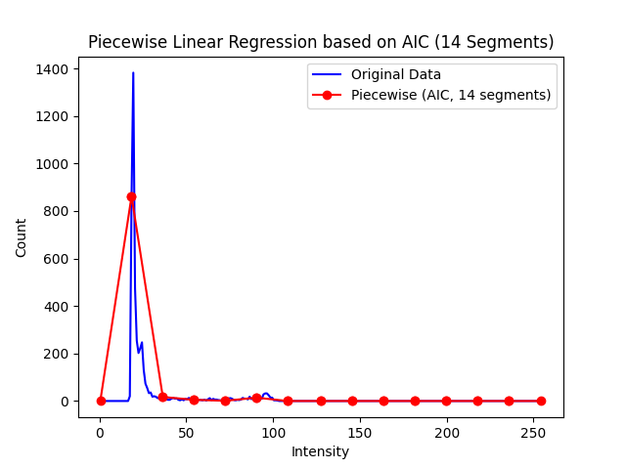
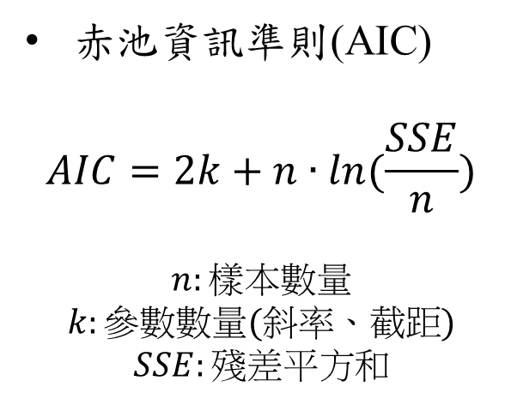
Piecewise Linear Regression
赤池資訊準則(AIC)
$$AIC=2k+n∙ln{(\frac{SSE}{n})}$$
$$n:樣本數量$$
$$k:參數數量(斜率、截距)$$
$$SSE:殘差平方和$$

Slide 4
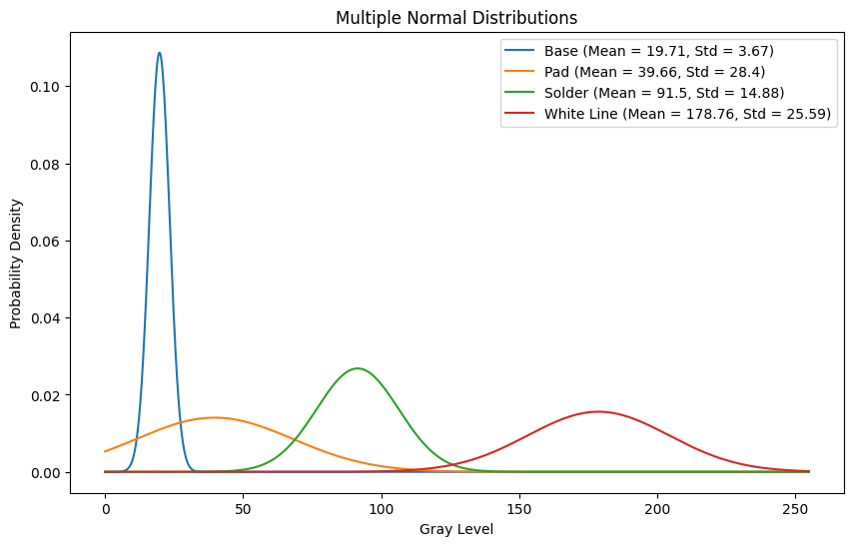
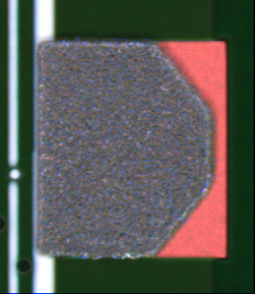
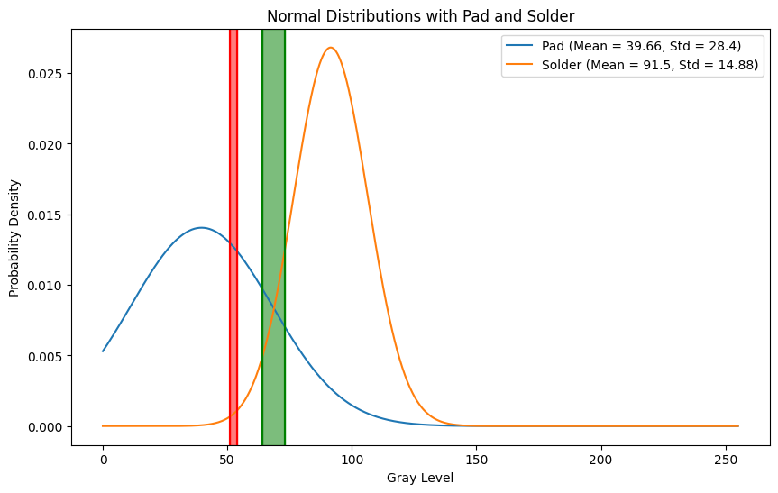
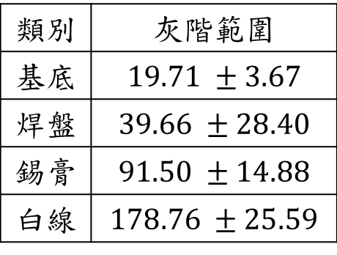
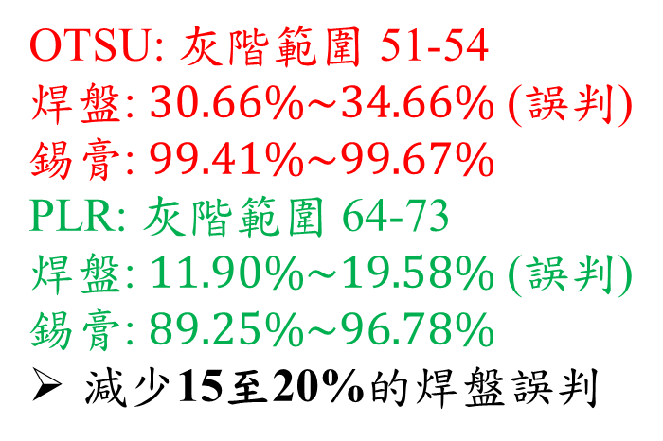
Piecewise Linear Regression
類別 | 灰階範圍
基底 | $19.71 ±3.67$
焊盤 | $39.66 ±28.40$
錫膏 | $91.50 ±14.88$
白線 | $178.76 ±25.59$
OTSU: 灰階範圍 51-54
焊盤: $30.66\%\sim 34.66\%$ (誤判)
錫膏: $99.41\%\sim 99.67\%$ PLR: 灰階範圍 64-73
焊盤: $11.90\%\sim 19.58\%$ (誤判)
錫膏: $89.25\%\sim 96.78\%$
減少15至20%的焊盤誤判

